Slide 1

تصنيف الصخور النارية Classification of Igneous Rocks | عنوان الدرس
الجيولوجيا 1 جيو 211 | اسم المقرر ورمزه
الثاني الثانوي | الصف
الثاني الصخور النارية | الفصل

Slide 2

أهداف الدرس
بيان الأسس التي يعتمد عليها تصنيف الصخور النارية.
تصنيف الصخور النارية وفق منشأها، ومكوناتها المعدنية.
تصنيف الصخور النارية بحسب نسيجها، مبينًا أثر معدلات التبريد في حجوم البلورات.
استيعاب مفهوم الشرائح الدقيقة وأهميتها.
وصف الصخور النارية كموارد طبيعية مبينًا بعض استعمالاتها.
الجيولوجيا 1 (جيو 211) تصنيف الصخور النارية

Slide 3
الهـدف الأول: بيان الأسس التي يعتمد عليها تصنيف الصخور النارية.
تصنف الصخور النارية بحسب
المكونات المعدنية
النسيج
(حجم وشكل وتوزيع البلورات)
المنشأ
(موقع التبلور)
فوق قاعدية
بازلتية
وسيطة
جرانيتية
صخور سطحية
صخور جوفية
نسيج فقاعي
نسيج زجاجي
نسيج ناعم
نسيج بورفيري
نسيج خشن
الجيولوجيا 1 (جيو 211) تصنيف الصخور النارية

Slide 4
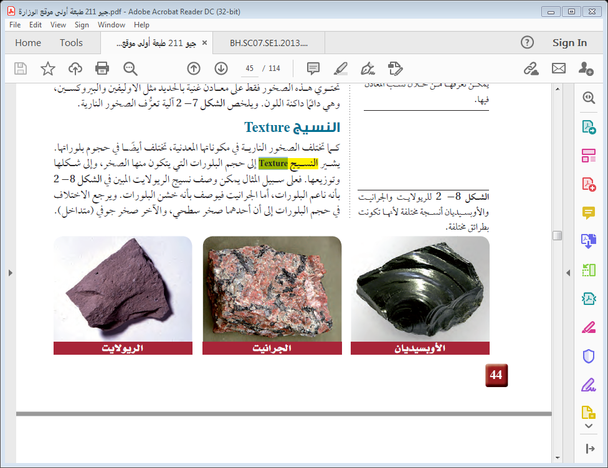
الهـدف الثاني: تصنيف الصخور النارية وفق منشأها، ومكوناتها المعدنية.
تصنيف الصخور النارية بحسب منشأها (موقع التبلور)
صخور سطحية Extrusive Rocks
صخور جوفية Intrusive Rocks
تسمى الماجما التي تبرد وتتبلور على سطح الأرض صخورًا سطحية.
عندما تبرد الماجما وتتبلور تحت سطح الأرض تتكوَّن الصخور الجوفية.
ويشار إليها أحيانًا بالحرات أو طفوح اللابة أو الطفوح البازلتية.
وإذا (حُقنت) الماجما في الصخور المجاورة سُمي ما (حُقن) أيضًا بالصخور النارية الجوفية.
البلورات التي تتكون في هذه الصخور تكون صغيرة، يصعب رؤيتها بالعين المجردة.
بلورات الصخور الجوفية تكون عادة كبيرة، بحيث يُمكن رؤيتها بالعين المجردة.
مثال: الريولايت
مثال: الجرانيت
الجيولوجيا 1 (جيو 211) تصنيف الصخور النارية

Slide 5
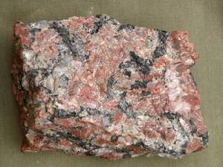
الهـدف الثاني: تصنيف الصخور النارية وفق منشأها، ومكوناتها المعدنية.
تصنيف الصخور النارية بحسب مكوناتها المعدنية
صخور فوق قاعدية
صخور بازلتية
صخور وسيطة
صخور جرانيتية
دائمًا داكنة اللون.
تحتوي هذه الصخور فقط على معادن غنية بالحديد مثل الأوليفين والبيروكسين.
مثال: البيرودوتيت، ومنه الكيمبرليت
لونها غامق.
محتواها من السيليكا قليل.
تتكون في غالبيتها من البلاجيوكيز، والأوليفين والبيروكسين.
مثال: الجابرو.
ذات مكونات متوسطة بين الجرانيت والبازلت.
يتكون معظمها من البلاجيوكيز والهورنبلند.
مثال: الديوريت.
فاتحة اللون.
محتواها من السيليكا كثير.
ويتكون معظمها من الكوارتز والفلسبار البوتاسي والبلاجيوكيز.
مثال: الجرانيت.
الجيولوجيا 1 (جيو 211) تصنيف الصخور النارية

Slide 6
النشـــــــــــــــــــــــــــــــــــــــــــاط (1)
1. أي مما يلي هو المصطلح الذي يصف الصخور النارية التي تتبلور داخل الأرض؟
b. اللابة.
  a. الماجما.
  d. السطحية.
c. الجوفية.
2. أي مما يلي هو الصحيح لوصف الصخر في الشكل التالي؟
  b. جوفي عديم البلورات.
  a. سطحي بلوراته كبيرة.
  d. سطحي بلوراته صغيرة.
  c. جوفي بلوراته صغيرة.
3. أي مما يلي لا يُعتمد عليه في تصنيف الصخور؟
b. موقع التبلور.
  a. المكونات المعدنية.
  d. حجم البلورات.
c. لون البلورات.
الجيولوجيا 1 (جيو 211) تصنيف الصخور النارية

Slide 7
الهـدف الثالث: تصنيف الصخور النارية بحسب نسيجها، مبينًا أثر معدلات التبريد في حجوم البلورات.
الصخور النارية بحسب النسيج
كما تختلف الصخور النارية في مكوناتها المعدنية، تختلف أيضًا في حجوم بلوراتها، وهو ما يشير للنسيج.
فما هو مفهوم النسيج؟
النسيج: حجم البلورات التي يتكون منها الصخر، وشكلها وتوزيعها.
فيمكن وصف نسيج الريولايت بأنه ناعم البلورات، أما الجرانيت فيوصف بأنه خشن البلورات.
يرجع الاختلاف في حجم البلورات إلى أن الريولايت صخر سطحي، والجرانيت صخر جوفي (متداخل)، فكل منهما يختلف عن الآخر في معدلات تبريد الماجما.
الجيولوجيا 1 (جيو 211) تصنيف الصخور النارية

Slide 8
الهـدف الثالث: تصنيف الصخور النارية بحسب نسيجها، مبينًا أثر معدلات التبريد في حجوم البلورات.
تابع: تصنيف الصخور النارية بحسب النسيج
حجم البلورات ومعدلات التبريد
عندما تتدفق اللابة على سطح الأرض تبرد بسرعة، ولا تتهيأ الفرصة لتشكل بلورات كبيرة، فَتُنتِجُ صخورًا نارية سطحية كالريولايت، بلوراتها صغيرة لا يُمكن رؤيتها بالعين المجردة.
أحيانا يحدث التبريد بسرعة كبيرة جدًّا، بحيث لا تتهيأ الفرص لتكوُّن البلورات، وينتج زجاج بركاني يسمى أوبسيديان.
وفي مقابل ذلك يمكن للصخور الجوفية -ومنها الجرانيت والديوريت والجابرو
– التي تبرد ببطء أن تكون بلوراتها أكبر من cm1.
الجيولوجيا 1 (جيو 211) تصنيف الصخور النارية

Slide 9
الهـدف الثالث: تصنيف الصخور النارية بحسب نسيجها، مبينًا أثر معدلات التبريد في حجوم البلورات.
الصخور البورفيرية (السماقية)
توضح الصورة صخرًا يحتوي على بلورات بحجمين مختلفين، وهو ما يسمى النسيج البورفيري.
النسيج البورفيري: هو نسيج يتميز بوجود بلورات كبيرة واضحة المعالم، محاطة ببلورات صغيرة من المعدن نفسه أو من معادن مختلفة.
ما الذي جعلها تتكون في صورة بلورات صغيرة وأخرى كبيرة كلتاهما في صخر واحد؟
كيف يتكون النسيج البورفيري ؟
1. أن جزءًا من الماجما مر في البداية بتبريد بطيء في باطن الأرض، حيث نمت فيه بلورات كبيرة الحجم.
تعطي أنسجة الصخور معلومات عن كيفية تكون الصخر؛ حيث تحتفظ أنسجة هذه الصخور بأدلة عن معدلات التبريد.
2. قذفت الماجما بعد ذلك فجأة إلى مواقع أعلى في القشرة الأرضية أو على سطح الأرض.
3. بدأت الماجما المتبقية تبرد بسرعة مكونة بلورات صغيرة الحجم تُحيط بالبلورات الكبيرة التي كانت قد تبلورت من قبل.
الجيولوجيا 1 (جيو 211) تصنيف الصخور النارية

Slide 10
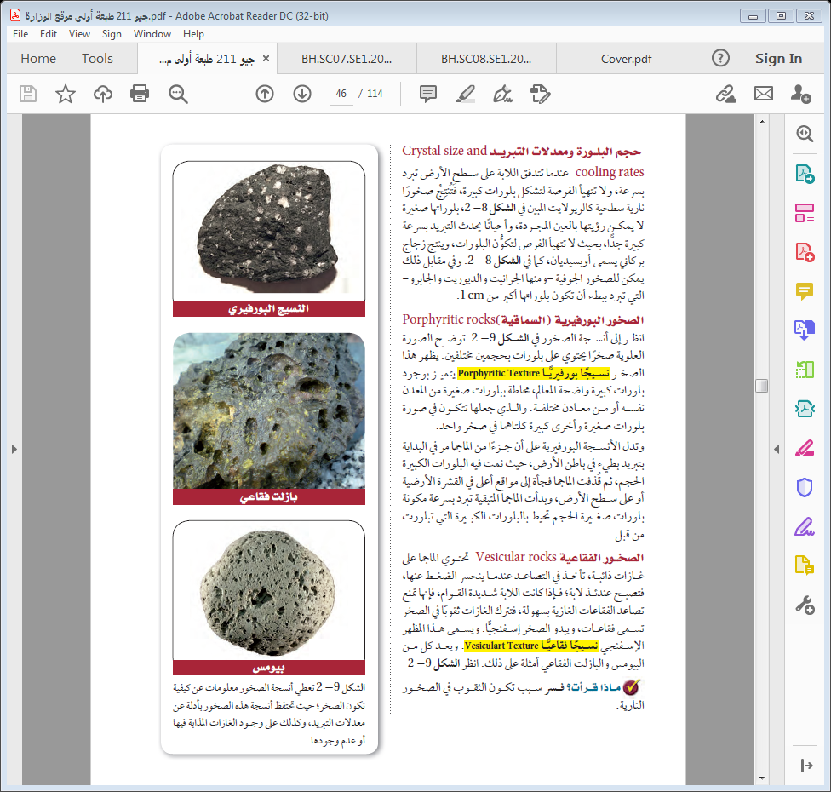
الهـدف الثالث: تصنيف الصخور النارية بحسب نسيجها، مبينًا أثر معدلات التبريد في حجوم البلورات.
الصخور الفقاعية
النسيج الفقاعي: هو نوع من النسيج يتكون عندما تترك الغازات ثقوبًا في الصخر تسمى فقاعات مما يجعل الصخر يبدو إسفنجيًا.
كيف يتكون النسيج الفقاعي؟
1. تحتوي الماجما على غازات ذائبة، تأخذ في التصاعد عندما ينحسر الضغط عنها، فتصبح عندئذ لابة؛ فإذا كانت اللابة شديدة القوام، فإنها تمنع تصاعد الفقاعات الغازية بسهولة.
2. فتترك الغازات ثقوبًا في الصخر تسمى فقاعات، ويبدو الصخر إسفنجيًا، ويُسمى هذا المظهر الاسفنجي نسيجًا فقاعيًا.
تعطي أنسجة الصخور معلومات عن كيفية تكون الصخر؛ حيث تعطي أدلة على وجود الغازات المذابة فيها أو عدم وجودها.
مثال ذلك: البيومس والبازلت الفقاعي.
الجيولوجيا 1 (جيو 211) تصنيف الصخور النارية

Slide 11
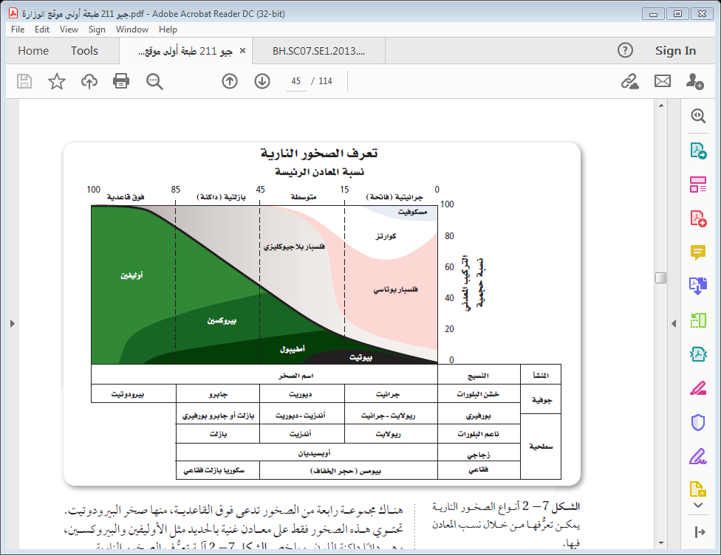
النشـــــــــــــــــــــــــــــــــــــــــــاط (2) – قراءة الشكل البياني
من الشكل المجاور أجب عما يأتي:
اذكر أنواع الصخور النارية بحسب موقع التبلور.
2. وضح أنواع النسيج في الصخور النارية.
3. حدد المكونات المعدنية لكل من:
- الريولايت.
الجابرو.
4. ماذا نَعني بقولِنا جابرو بورفيري؟
الجيولوجيا 1 (جيو 211) تصنيف الصخور النارية

Slide 12
1. بيومس. 2. جرانيت. 3 . أندزيت. 4. أوبسيديان.
النشـــــــــــــــــــــــــــــــــــــــــــاط (3)
5. فسر: الصخور فوق القاعدية دائمًا داكنة اللون.
لأنها تحتوي على معادن غنية بالحديد مثل الأوليفين والبيروكسين.
6. صنف الصخور النارية بحسب نسيجها.
1. فقاعي. 2. خشن. 3 . ناعم. 4. زجاجي.
الإجابة
7. ميز بين صخر الجرانيت وصخر الأوبسيديان.
الجرانيت: صخر ناري جوفي يبرد ويتبلور ببطيء تحت سطح الأرض، ذو نسيج خشن لأن بلوراته كبيرة الحجم.
الأوبسيديان: صخر ناري سطحي يبرد بسرعة كبيرة جدًّا فوق سطح الأرض، نسيجه زجاجي لعدم تهيأ الفرصة لتكون بلورات.
الجيولوجيا 1 (جيو 211) تصنيف الصخور النارية

Slide 13
الهـدف الرابع: استيعاب مفهوم الشرائح الدقيقة وأهميتها.
الشرائح الرقيقة
لتَعرُّف الصخر يختبر الجيولوجيون بلورات المعادن في العينات الصخرية في صورة شرائح رقيقة تحت أنواع خاصة من المجاهر.
الشرائح الرقيقة: قطعة من الصخر سمكها 0.03mm تقريبًا، مثبتة على قطعة زجاجية بحيث تسمح بنفاذ الضوء عبرها.
ما أهمية استخدام الشرائح الرقيقة؟
تستخدم لتعرُّف المعادن المكونة للصخور.
يوضح الشكل المقابل: تعرُّف المعادن المكونة للجرانيت باستعمال شرائح رقيقة وفحصها بالمجهر المستقطب.
صخر الجرانيت
جرانيت تحت المجهر
الجيولوجيا 1 (جيو 211) تصنيف الصخور النارية

Slide 14
الهـدف الخامس: وصف الصخور النارية كموارد طبيعية مبينًا بعض استعمالاتها.
الصخور النارية موارد طبيعية
في أثناء تبريد الصخور النارية وتبلورها، تتكون أحيانًا معادن اقتصادية أو غير اقتصادية. يمكن استعمال هذه المعادن في مجالات عدة، منها البناء وإنتاج الطاقة، وصنع المجوهرات، و هذه بعض أشكال تلك المعادن واستعمالاتها:
كيف تتكون العروق؟
العروق
1. تحتوي الموائع المتبقية من تبلور الماجما على تراكيز عالية من السيليكا والماء. كما تحتوي على شوائب أو بقايا من عناصر لم تصنف ضمن الصخور النارية مثل الذهب والفضة والرصاص والنحاس فتلك العناصر من الفلزات التي لم تتضمنها المعادن الشائعة.
2. تتحرر هذه العناصر من السيليكا المذابة في نهاية عملية تبلور الماجما، على هيئة موائع ساخنة غنية بالعناصر، تملأ هذه الموائع الشقوق والفراغات بين الصخور المجاورة.
3. تتصلب تلك الموائع وتكوِّن عروقًا غنية بمعادن أو فلزات ذات قيمة اقتصادية، ومنها عروق الكوارتز الحاملة للذهب في مهد الذهب في المملكة العربية السعودية، ويبين الشكل المجاور ذهبًا متكونًا في عروق الكوارتز .
يستخرج الذهب والكوارتز معًا من المناجم ثم يفصلان لاحقًا.
الجيولوجيا 1 (جيو 211) تصنيف الصخور النارية

Slide 15
الهـدف الخامس: وصف الصخور النارية كموارد طبيعية مبينًا بعض استعمالاتها.
الصخور النارية موارد طبيعية
فسر: لماذا يستخرج الذهب والكوارتز معًا من المناجم ثم يفصلان لاحقًا؟
لأن درجة انصهارهما متساوية تقريبا حيث يتكونان عندما تتبلور الماجما بالكامل ويتبقى السائل الذي يملأ الشقوق بين الصخور والذي يعرف بالعروق.
وضح: لماذا تحتوي العروق على كميات كبيرة من الكوارتز؟
لأن عنصري السيليكون والأكسجين يتبقيان عندما تتبلور الماجما بالكامل ثم يحشر هذا السائل المتبقي في شقوق الصخور.
ما الذي يمكنك تحديده من هذه الصورة عن درجة انصهار الذهب؟
الجيولوجيا 1 (جيو 211) تصنيف الصخور النارية

Slide 16
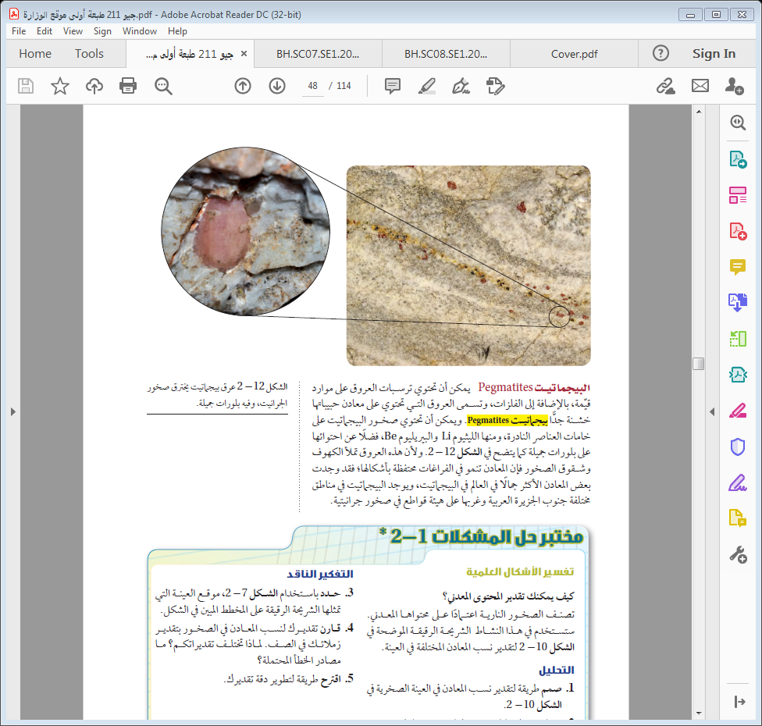
الهـدف الخامس: وصف الصخور النارية كموارد طبيعية مبينًا بعض استعمالاتها.
الصخور النارية موارد طبيعية
يمكن أن تحتوي ترسبات العروق على موارد قيّمة، بالإضافة إلى الفلزات، وتسمى العروق التي تحتوي على معادن حبيباتها خشنة جدًّا بيجماتيت.
البيجماتيت
البيجماتيت: صخور ذات معادن حبيباتها خشنة جدًّا بصورة غير عادية، وتحتوي على خامات نادرة مثل الليثيوم.
يمكن أن تحتوي صخور البيجماتيت على خامات العناصر النادرة، ومنها الليثيوم Li والبيريليومBe ، فضلاً عن احتوائها على بلورات جميلة.
ولأن هذه العروق تملأ الكهوف وشقوق الصخور فإن المعادن تنمو في الفراغات محتفظة بأشكالها؛ فقد وجدت بعض المعادن الأكثر جمالا في العالم في البيجماتيت.
عرق بيجماتيت يخترق صخور الجرانيت، وفيه بلورات جميلة.
يوجد البيجماتيت في مناطق مختلفة جنوب الجزيرة العربية وغربها على هيئة قواطع في صخور جرانيتية.
الجيولوجيا 1 (جيو 211) تصنيف الصخور النارية

Slide 17
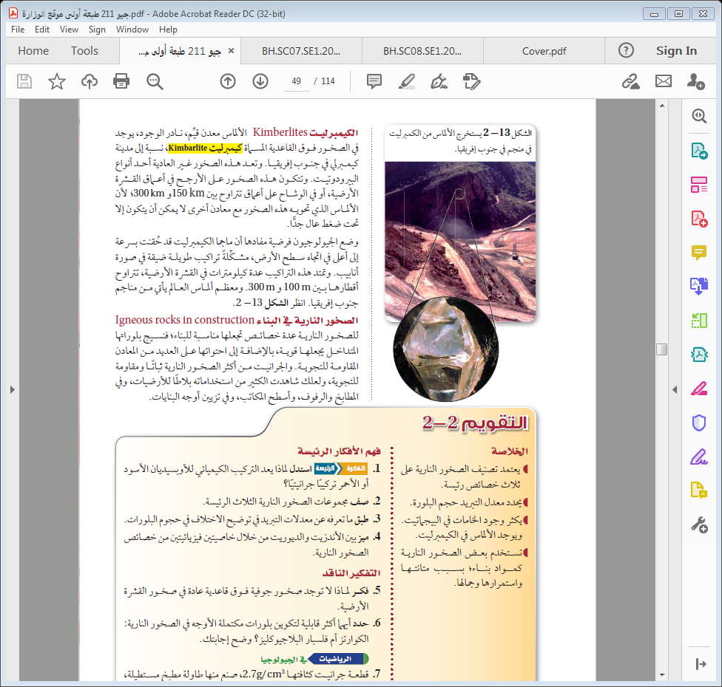
الهـدف الخامس: وصف الصخور النارية كموارد طبيعية مبينًا بعض استعمالاتها.
الصخور النارية موارد طبيعية
الألماس: معدن قيِّم، نادر الوجود، يوجد في الصخور فوق القاعدية المسماة كيمبرليت.
صخور نادرة فوق قاعدية تحتوي تحديدًا على الألماس ومعادن أخرى تكونت تحت ضغط هائل جدًا.
الكيمبرليت:
وتُعد هذه الصخور غير العادية أحد أنواع البيرودوتيت، وتتكون هذه الصخور على الأرجح في أعماق القشرة الأرضية، أو في الوشاح على أعماق تتراوح بين km150 إلى km 300. لأن الألماس الذي تحويه هذه الصخور مع معادن أخرى لا يمكن أن يتكون إلا تحت ضغط عالٍ جدًّا.
هذه التسمية (كيمبرليت) نسبة إلى مدينة كيمبرلي في جنوب إفريقيا
فرضية الكيمبرليت: وضع الجيولوجيون فرضية مفادها أن ماجما الكيمبرليت قد حُقنت بسرعة إلى أعلى في اتجاه سطح الأرض، مُشكِّلةً تراكيب طويلة ضيقة في صورة أنابيب.
يستخرج الألماس من الكيمبرليت في منجم بجنوب إفريقيا.
تمتد هذه التراكيب عدة كيلومترات في القشرة الأرضية، تتراوح أقطارها بين m 100 إلى m 300 ومعظم الألماس في العالم مصدره مناجم جنوب أفريقيا.
الجيولوجيا 1 (جيو 211) تصنيف الصخور النارية

Slide 18
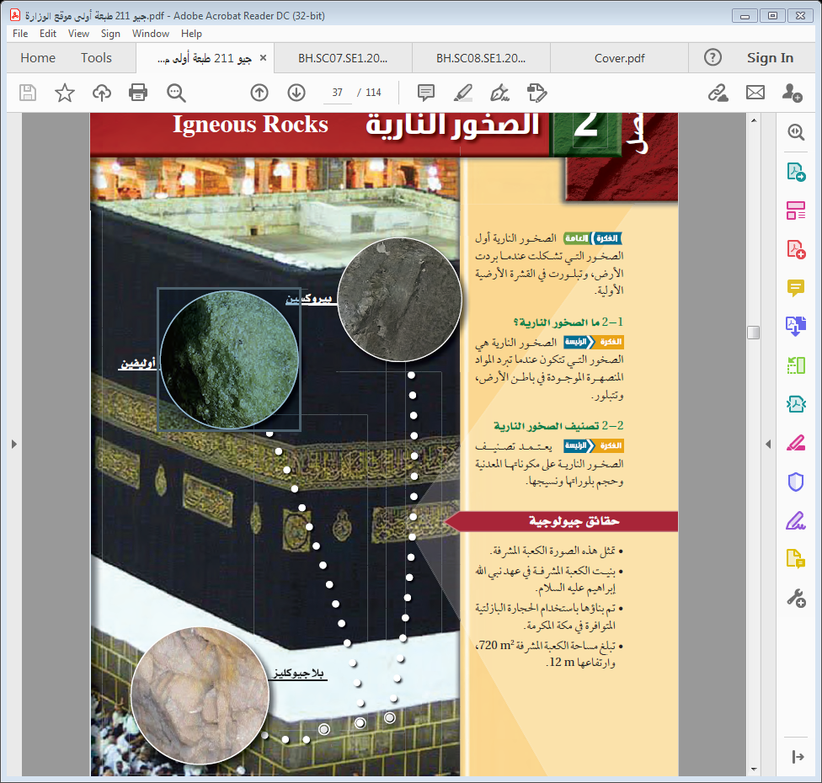
الهـدف الخامس: وصف الصخور النارية كموارد طبيعية مبينًا بعض استعمالاتها.
الصخور النارية موارد طبيعية
الصخور النارية في البناء
خصائص الصخور النارية التي تجعلها مناسبة للبناء.
1- نسيج بلوراتها المتداخل يجعلها قوية.
2- تحتوي على العديد من المعادن المقاومة للتجوية.
3- الجرانيت من أكثر الصخور النارية ثباتًا ومقاومة للتجوية.
بنيت الكعبة المشرفة في عهد نبي الله إبراهيم عليه السلام، وتم بناؤها باستخدام الحجارة البازلتية المتوافرة في مكة المكرمة.
4- من استخدامات الجرانيت:
بلاطًا للأرضيات، وفي المطابخ والرفوف، وأسطح المكاتب، وفي تزيين أوجه البنايات.
الجيولوجيا 1 (جيو 211) تصنيف الصخور النارية

Slide 19
النشـــــــــــــــــــــــــــــــــــــــــــاط (4)
1. أي مما يلي يُعد من الصخور فوق القاعدية؟
b. الريولايت.
  a. البيجماتيت.
  d. السطحية.
c. الكيمبرليت.
2. ما العملية التي كونت الصخر في الشكل التالي؟
b. تبريد سريع جدًّا.
  a. تبريد بطيء.
  d. تبريد بطيء ثم سريع.
c. تبريد سريع.
3. أي الصخور السطحية الآتية لها مكونات الديوريت نفسها؟
  b. الأوبسيديان.
  a. الريولايت.
  d. الأندزيت
  c. البازلت.
الجيولوجيا 1 (جيو 211) تصنيف الصخور النارية

Slide 20
النشـــــــــــــــــــــــــــــــــــــــــــاط (5)
4. كل ما يلي من خصائص الصخور النارية التي تجعلها مناسبة للبناء ما عدا:
b. نسيجها البلوري متداخل.
a. لها نسيج بلوري قوي.
  d. تتأثر سريعًا بالعوامل الجوية.
c. معادنها مقاومة للتجوية.
5. أي من هذه الصخور يُعد أحد أنواع البيرودوتيت:
  b. الكيمبرليت.
  a. البيجماتيت.
  d. الريولايت.
  c. الأندزيت.
6. يمكن تعرُّف المعادن المكونة للجرانيت باستعمال شرائح رقيقة وفحصها بالمجهر............. .
  b. الضوئي العادي.
  a. البسيط.
  d. المركب.
  c. المستقطب.
الجيولوجيا 1 (جيو 211) تصنيف الصخور النارية

Slide 21
النَشَاطُ التَقْيِيمِيُ (1)
1. لماذا لا توجد صخور جوفية فوق قاعدية عادةً في صخور القشرة الأرضية؟
لأن الصخور فوق القاعدية تتكون من معادن درجة انصهارها مرتفعة، كما أن الصخور فوق القاعدية تبرد وتتبلور قبل وصولها إلى السطح بوقت طويل.
2. ميز بين صخر الجرانيت وصخر البازلت، كما بالجدول التالي.
المقارنة | الجرانيت | البازلت
حجم البلورات
نوع النسيج
محتواها من السيليكا
بلورات صغيرة الحجم
بلورات كبيرة الحجم
نسيج ناعم
نسيج خشن
محتواها من السيليكا قليل
محتواها من السيليكا كثير
الجيولوجيا 1 (جيو 211) تصنيف الصخور النارية

Slide 22
النَشَاطُ التَقْيِيمِيُ (2)
3. أكتب اسم الصخر ونوعه من حيث موقع التبلور (سطحي أم جوفي) لكل شكل مما يلي:
الجرانيت
الأوبسيديان
البيومس
الجابرو
جوفي
سطحي
سطحي
جوفي
4. أي المعدنين أكثر شيوعًا في الجرانيت؟
b. الفلسبار البلاجيوكليزي والأمفيبول.
  a. الكوارتز والفلسبار .
  d. الكوارتز والأوليفين.
c. الأوليفين والبيروكسين .
الجيولوجيا 1 (جيو 211) تصنيف الصخور النارية

Slide 23
النَشَاطُ التَقْيِيمِيُ (3)
3. اختر رقم المصطلح المناسب لكل عبارة من العبارات الآتية:
3. الديوريت. | 2. الشرائح الرقيقة. | 1. بورفيري.
6. البيجماتيت. | 5. ريولايت | 4. فوق قاعدية.
6
صخور ذات معادن حبيباتها خشنة جدًّا، وتحتوي على خامات نادرة مثل الليثيوم.
1
نسيج يتميز بوجود بلورات كبيرة، محاطة ببلورات صغيرة من المعدن نفسه أو معادن مختلفة.
2
قطع رقيقة جدًّا من الصخر ، تسمح بنفاذ الضوء عبرها مثبتة على قطعة زجاجية.
4
صخور داكنة اللون دائمًا تحتوي على معادن غنية بالحديد مثل الأوليفين والبيروكسين.
3
صخر له مكونات متوسطة بين الجرانيت والبازلت، معظمها من البلاجيوكيز والهورنبلند.
الجيولوجيا 1 (جيو 211) تصنيف الصخور النارية

Slide 24
انْتَهَى الدّرْسُ
الجيولوجيا 1 (جيو 211) تصنيف الصخور النارية

